Slide 1
DRIVER VR
Aluno(a): Vítor Gabriel Eduardo
Orientador: Dalton Solano dos Reis

Slide 2
Roteiro
Introdução
Objetivos
Fundamentação Teórica
Trabalhos Correlatos
Requisitos
Especificação
Implementação
Resultados
Conclusões
Sugestões

Slide 3
Introdução
Trânsito
Ambiente Virtuais
Dispositivos de Realidade Virtual
Educação sobre o Trânsito

Slide 4
Objetivos
Criar um simulador que possibilite usuários a aprenderem de maneira lúdica sobre a direção de um veículo:
Criar um cenário dinâmico que simule alguém dirigindo em um carro
Utilizar o Óculos Quest 2 com volante, pedal e marcha para aumentar a imersão
Testar a eficácia do simulador com grupos de usuários

Slide 5
Fundamentação Teórica

Slide 6
Trânsito
Vítimas do trânsito aumentam
Países com maiores índices
O papel das infrações e educação

Slide 7
Realidade Virtual Imersiva
Ampliam oportunidades de aprendizado
Constroem autoconfiança e motivação no ambiente educacional
A influência da imersão
Ensino e diversão

Slide 8
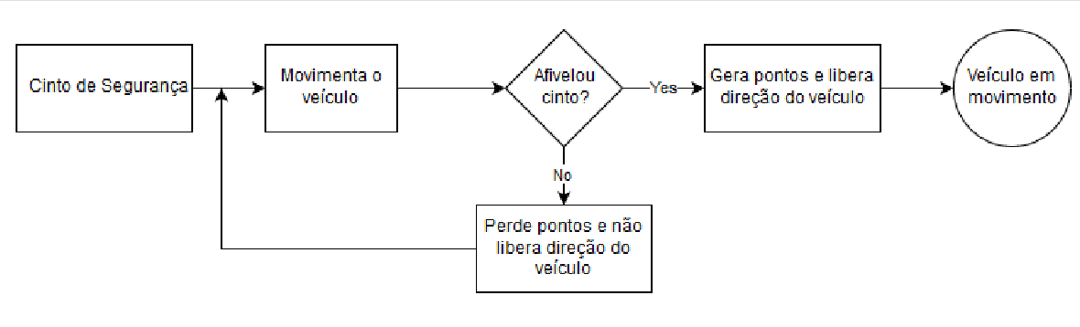
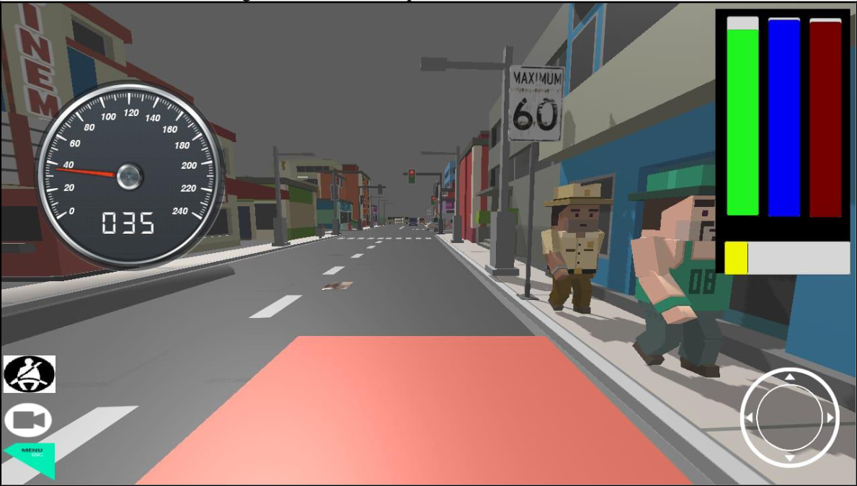
Trabalhos Correlatos
TransitAR – Jogo de Conscientização Sobre o Trânsito (Buzzi, 2018)
Gamificação dos aspectos do trânsito
Diversificação de eventos
Complexidade

Slide 9
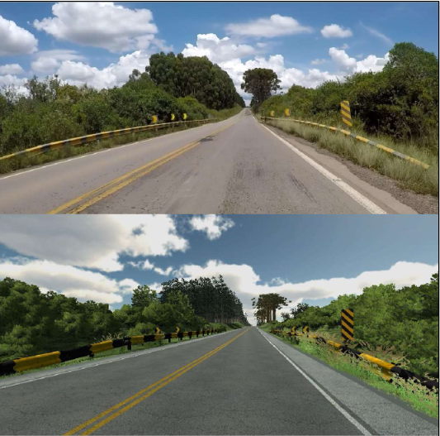
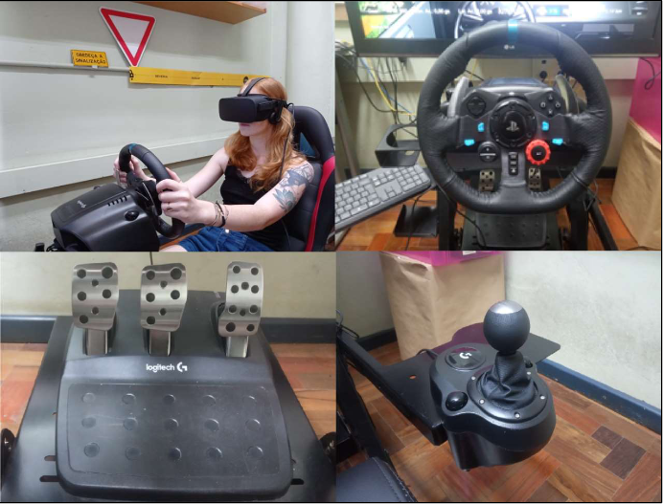
Trabalhos Correlatos
Análise da Validade Comportamental de Um Simulador de Direção Imersivo (Andiola, 2021)
Ambiente virtual x real
Realidade virtual de alto custo
Testes e validações

Slide 10
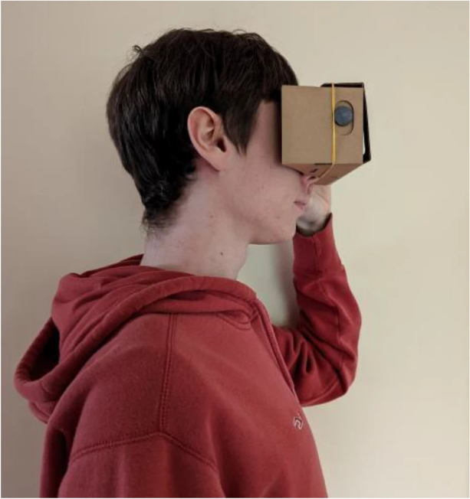
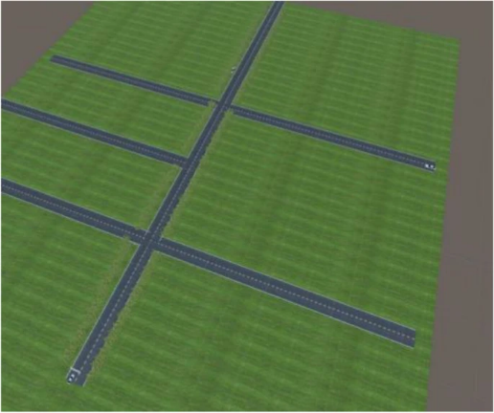
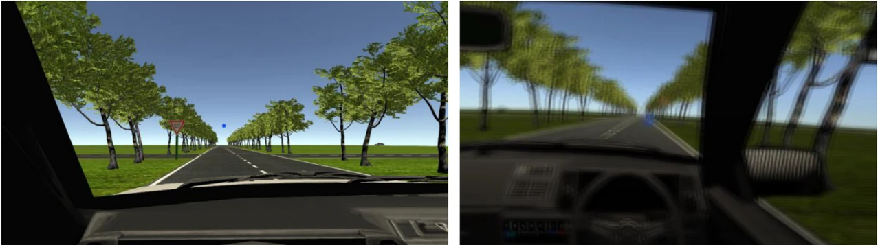
Trabalhos Correlatos
A Case Study of a Virtual Reality‑Based Drink Driving Educational Tool (Mastertonl e Wilson, 2023)
Realidade Virtual em dispositivos móveis
Mundo virtual, padrões reais?
Resultados

Slide 11
Especificação

Slide 12
Requisitos Funcionais
RF01 - Possuir um menu inicial para a escolha de diferentes cenários
RF02 - Mimetizar as mãos reais para mão virtuais dentro do ambiente virtual
RF03 - Mostrar o movimento do volante real dentro do ambiente virtual
RF04 - Possuir um sistema de feedback no volante para pista molhada
RF05 - Possuir um sistema de feedback no volante para pista de terra
RF06 - Colocar o usuário em primeira pessoa dentro de um kart
RF07 - Colocar um sistema de sinto de segurança
RF08 - Colocar um sistema para o motor morrer
RF09 - Ter um sistema de troca de marcha

Slide 13
Requisitos Funcionais
RF10 - Considerar pedais de embreagem, aceleração e freio independentemente;
RF11 - Aplicar força G aplicada ao kart;
RF12 - Ter um sistema de injeção eletrônica;
RF13 - Ter um sistema de rotação do motor e rotação de roda independente;
RF14 - Aplicar força de torque conforme a rotação interna do motor e marcha atual;
RF15 - Aplicar freio a motor conforme a rotação interna do motor.

Slide 14
Requisitos Não Funcionais
RNF01 - Ser desenvolvido no Unity
RNF02 - Rodar no computador
RNF03 - Utilizar C# como linguagem de programação
RNF04 - Utilizar o Quest 2 como exibição de vídeo
RNF05 - Ler dados do ambiente real do Quest 2
RNF06 - Ler dados dos controles Logitech G29 (pedais e volante) e a Câmbio DE9 Logitech

Slide 15
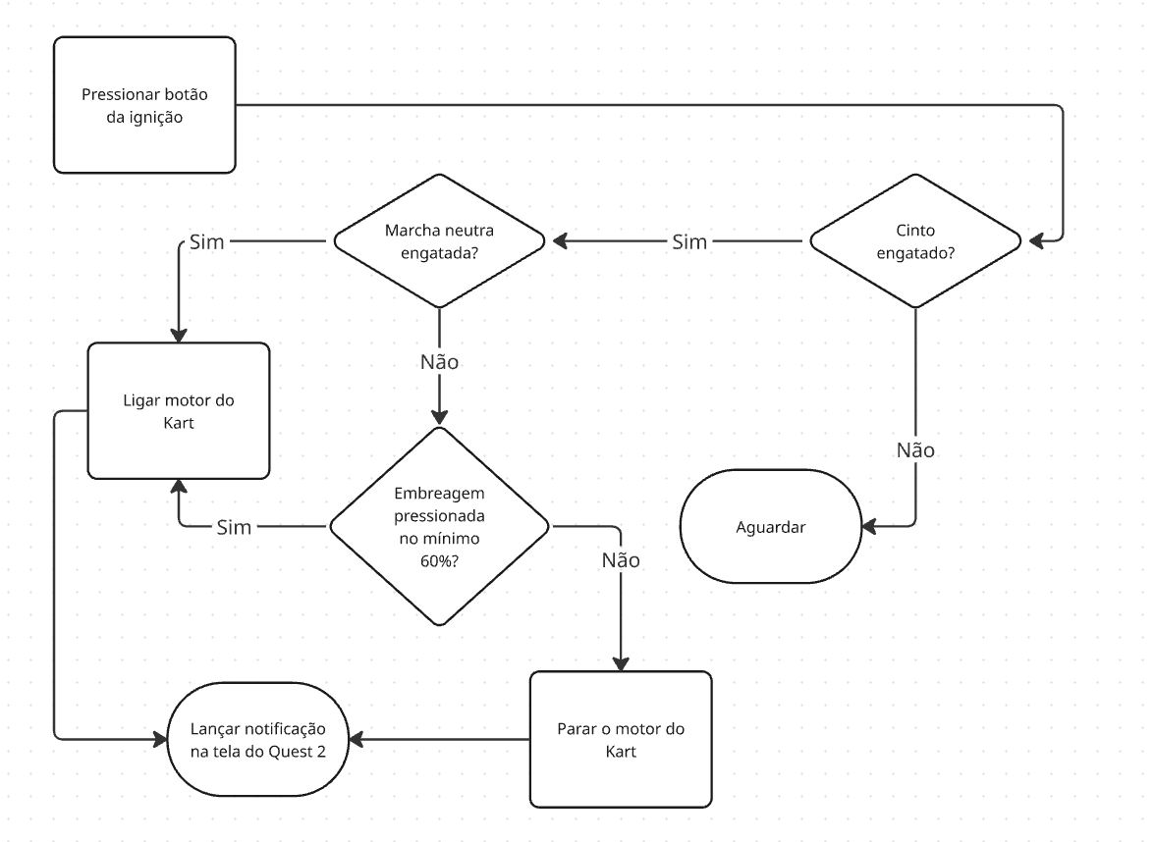
LIGAR O KART
Notes:
Testar na prévia se pode enxergar o texto projetado.

Slide 16
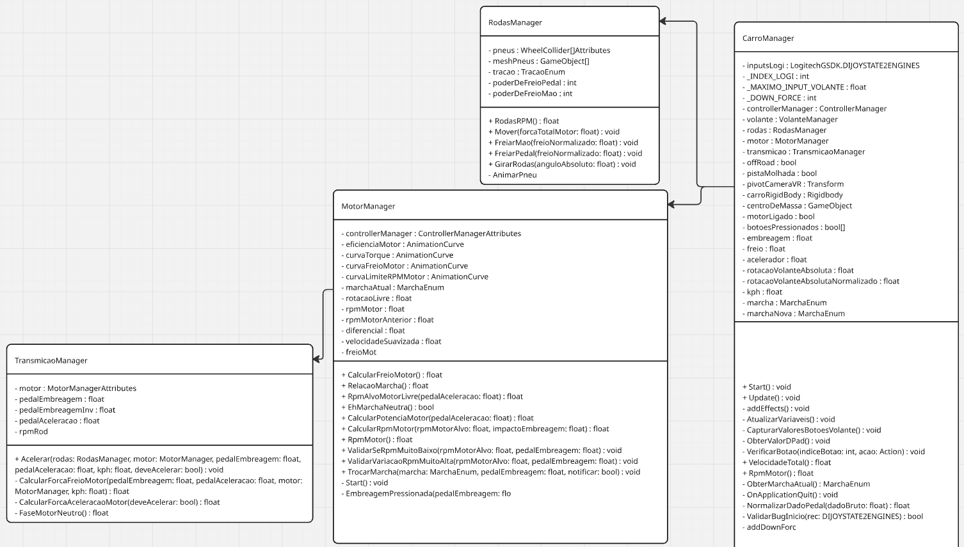
MOTOR DO KART
Notes:
Testar na prévia se pode enxergar o texto projetado.

Slide 17
Implementação

Slide 18
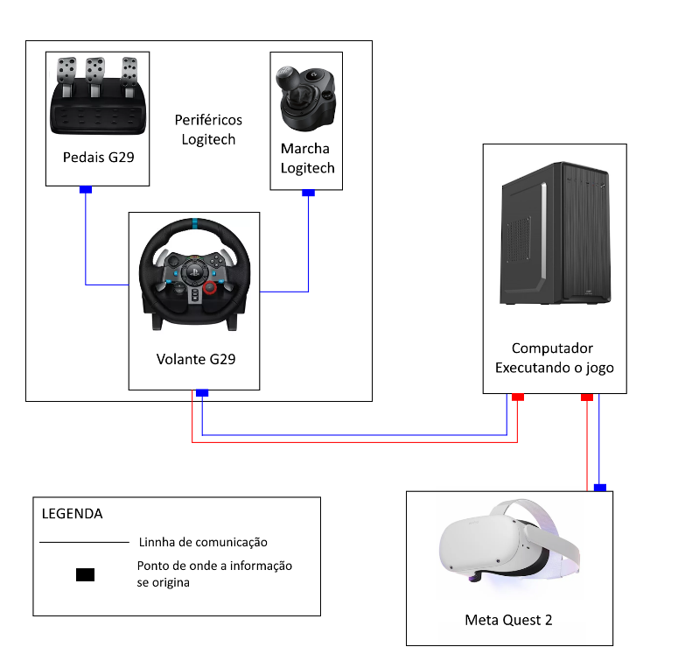
Implementação
Notes:
Testar na prévia se pode enxergar o texto projetado.

Slide 19
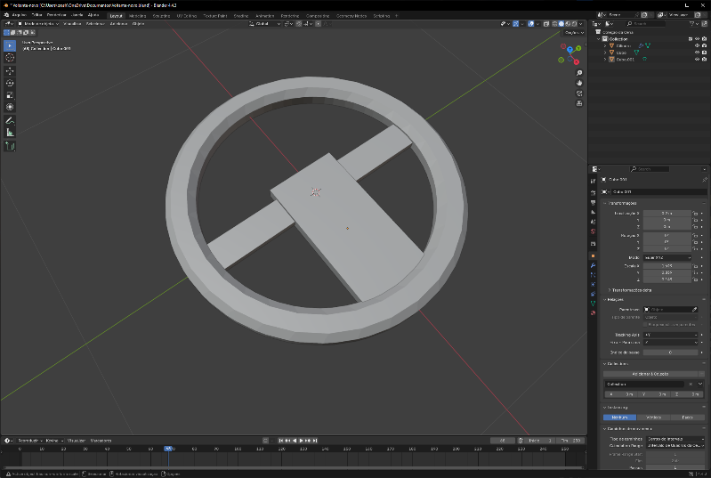
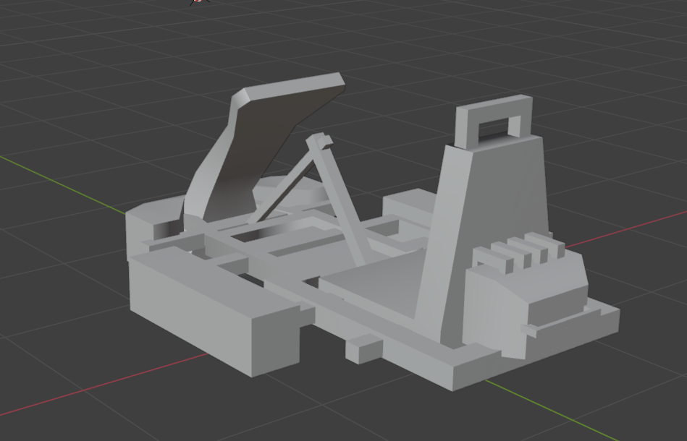
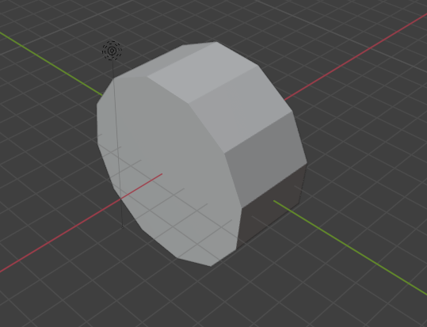
Implementação
Ajustando assets

Slide 20
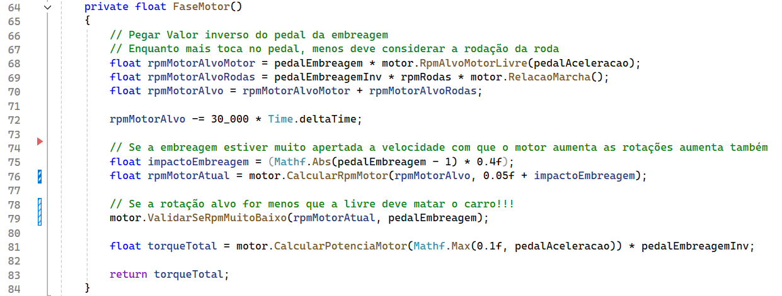
Implementação
Código principal do motor

Slide 21
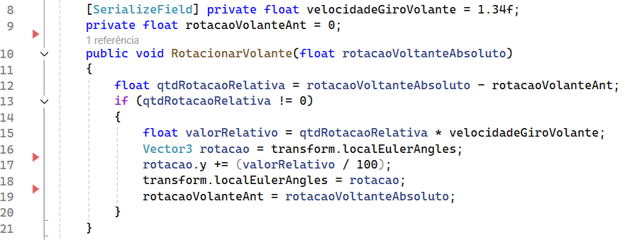
Implementação
Código que atualiza o volante

Slide 22
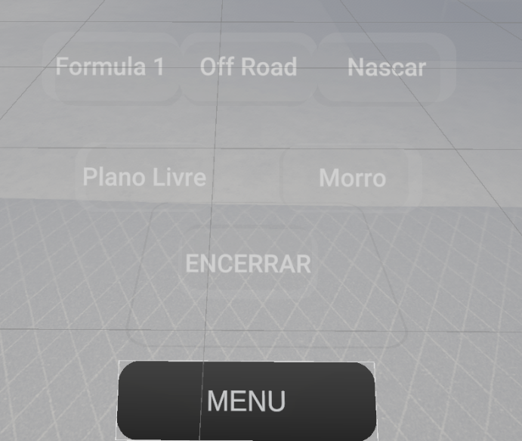
Implementação
Tela inicial da aplicação

Slide 23
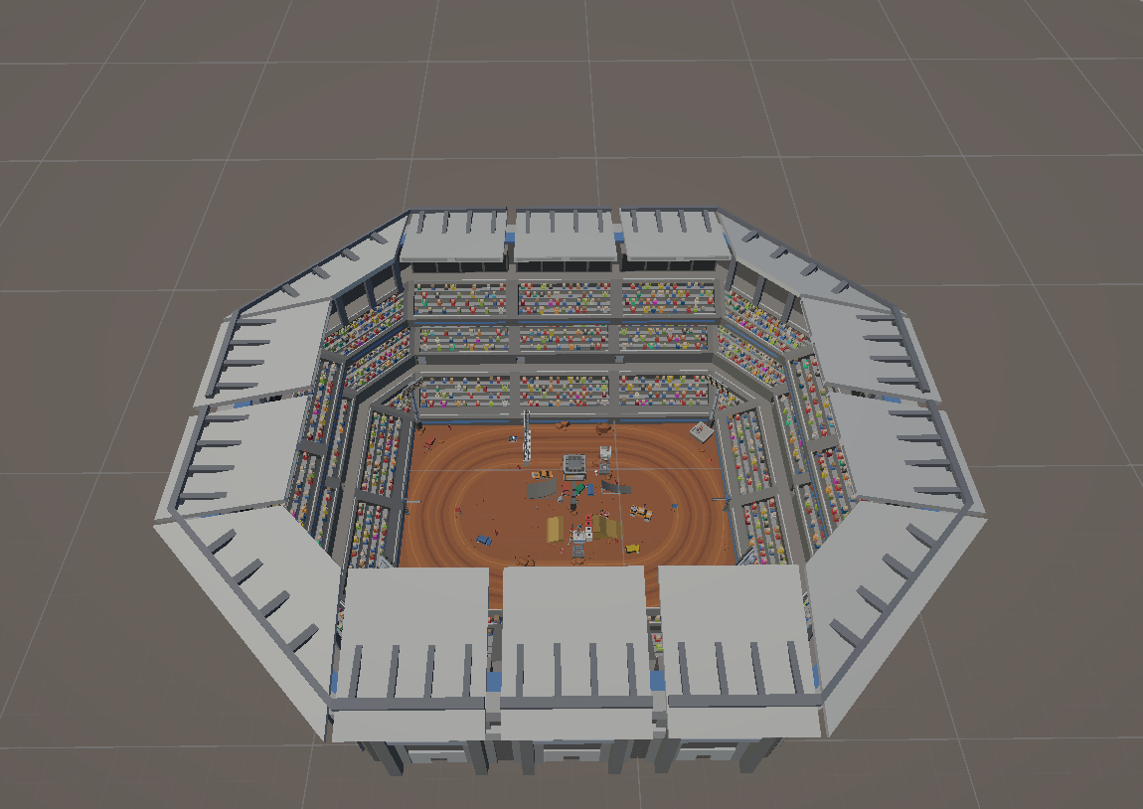
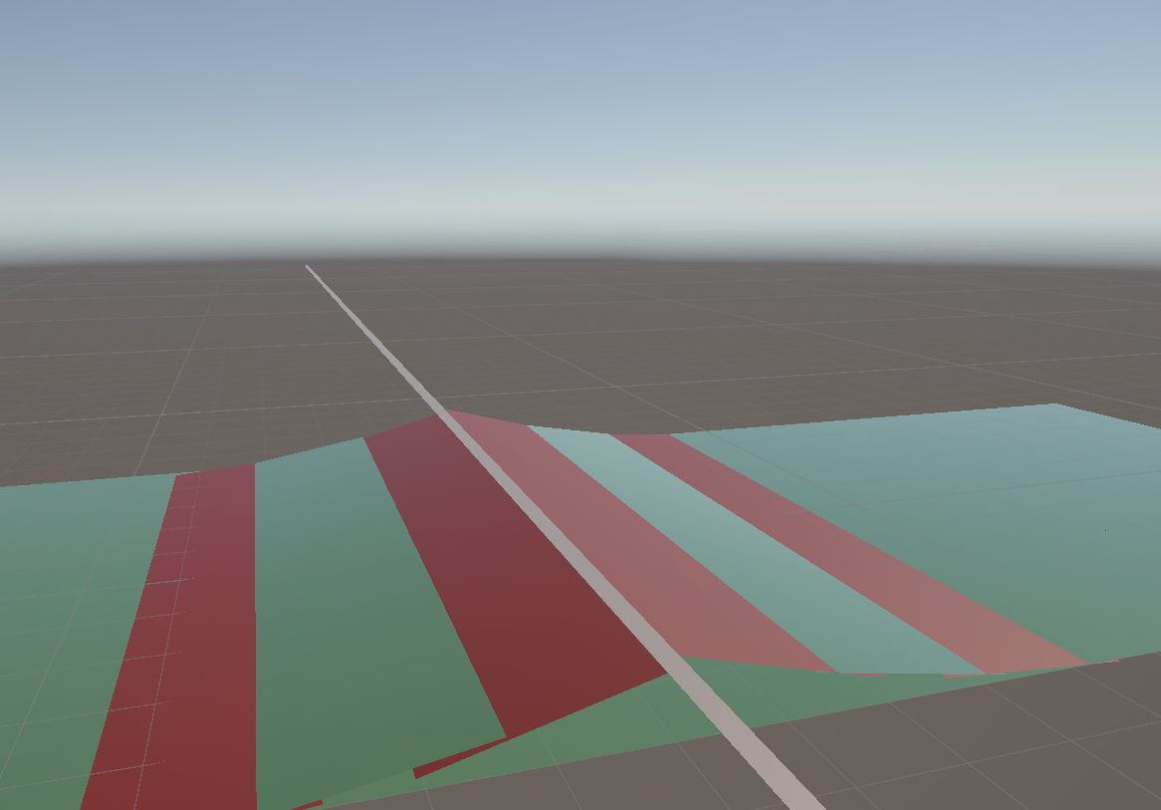
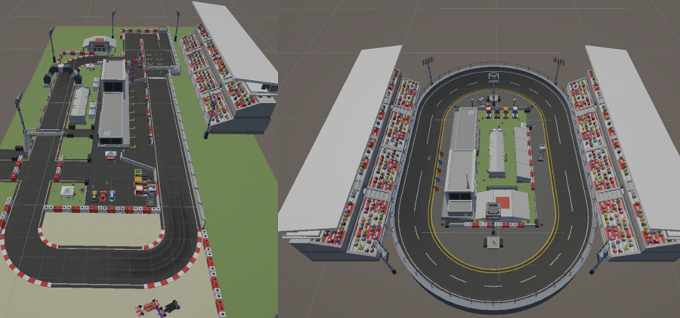
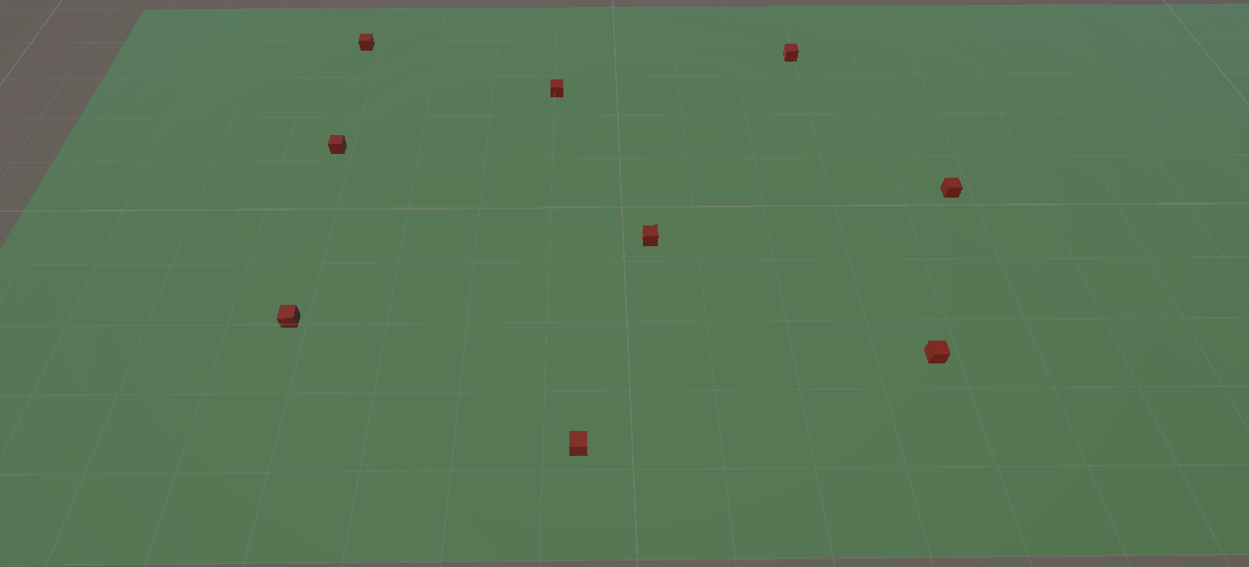
Implementação
Cenários 2
1
3
4

Slide 24
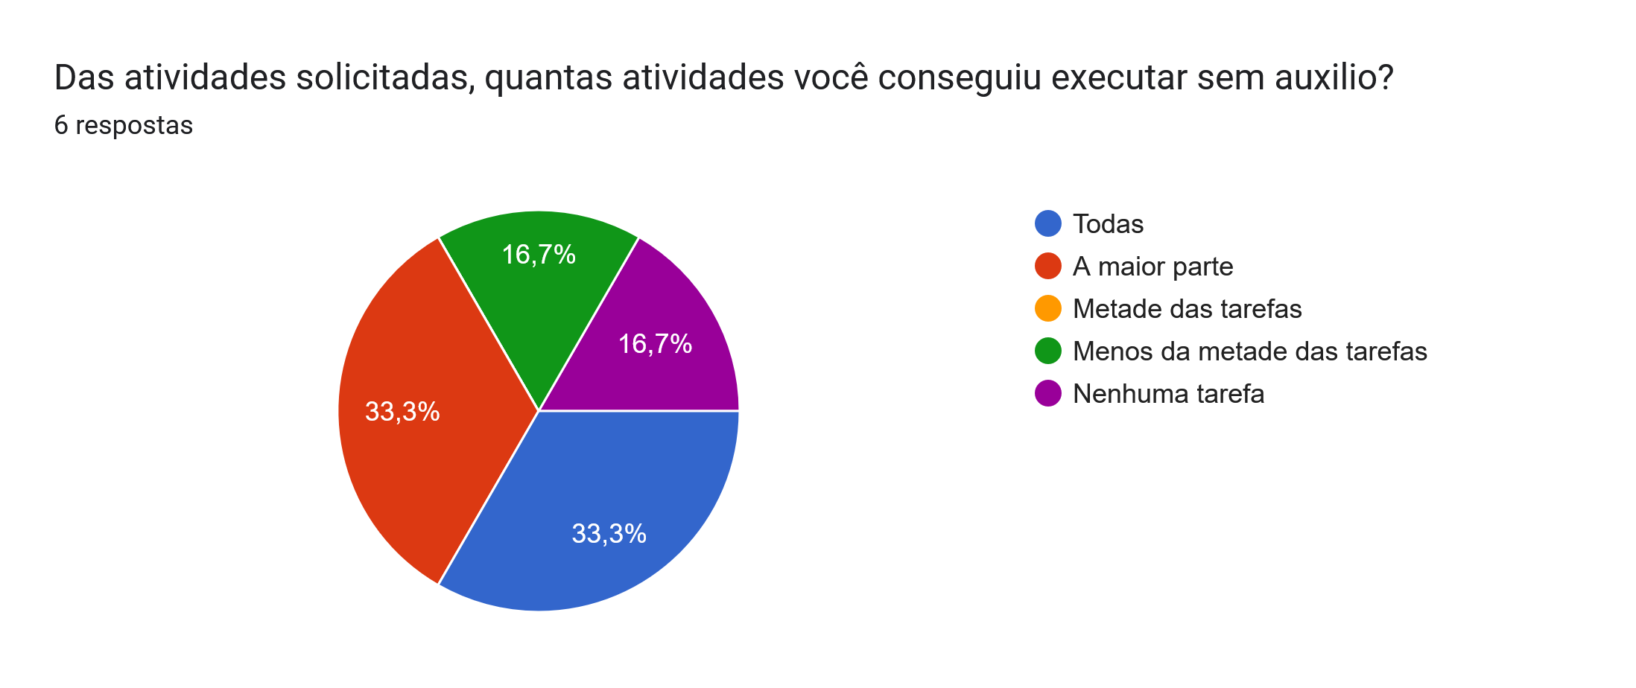
Análise dos Resultados
Notes:
Testar na prévia se pode enxergar o texto projetado.

Slide 25
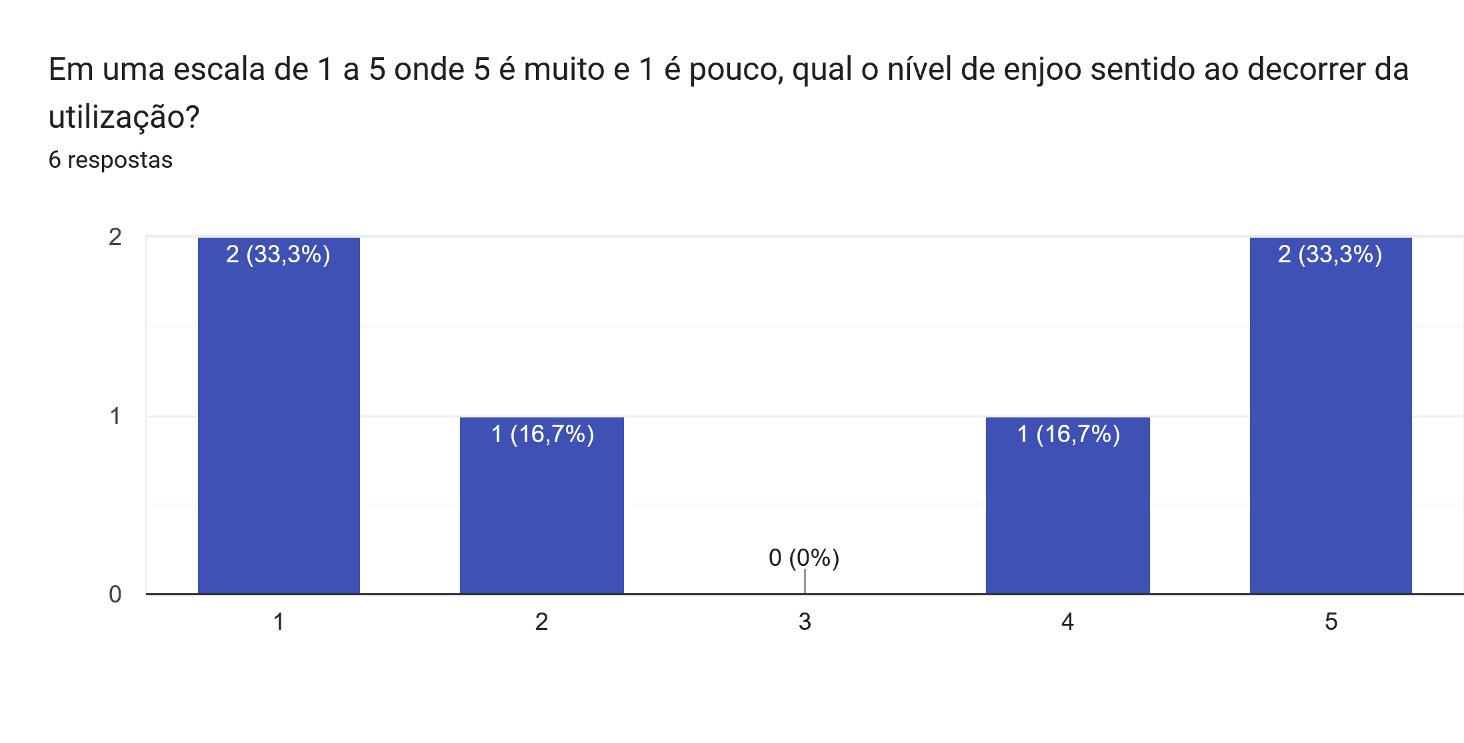
Análise dos Resultados
Notes:
Testar na prévia se pode enxergar o texto projetado.

Slide 26
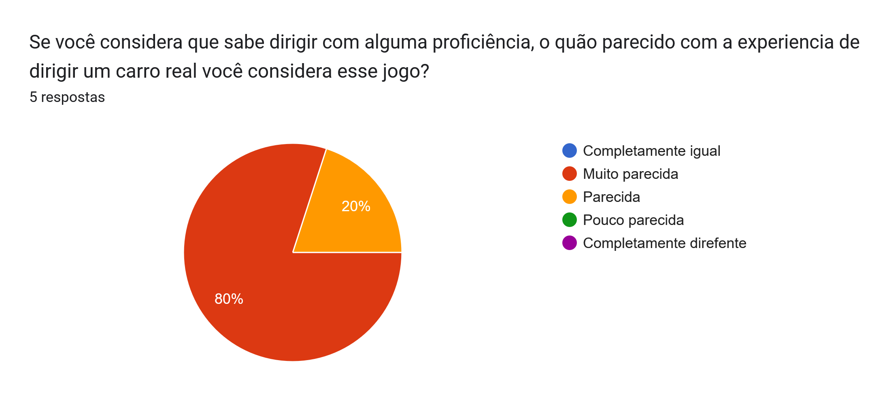
Análise dos Resultados
Notes:
Testar na prévia se pode enxergar o texto projetado.

Slide 27
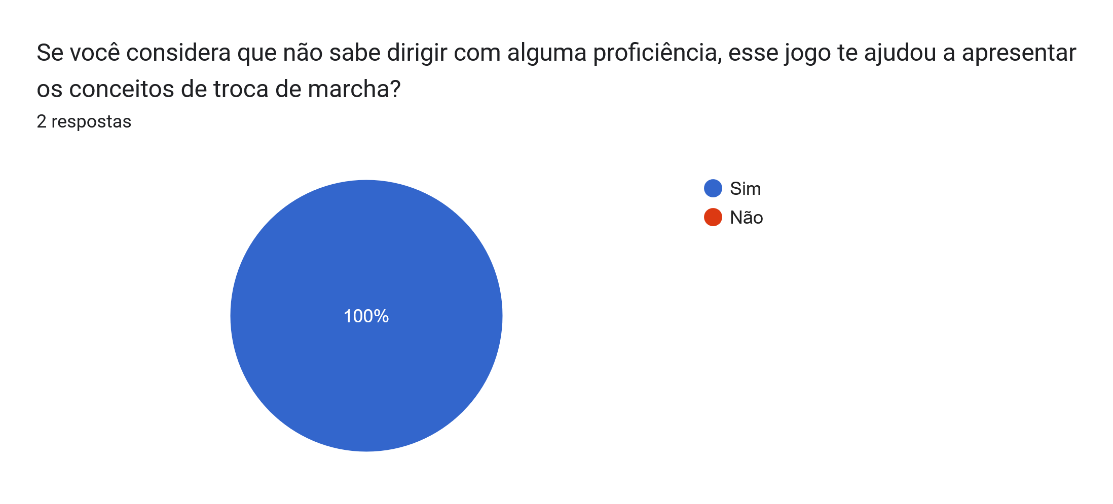
Análise dos Resultados

Slide 28
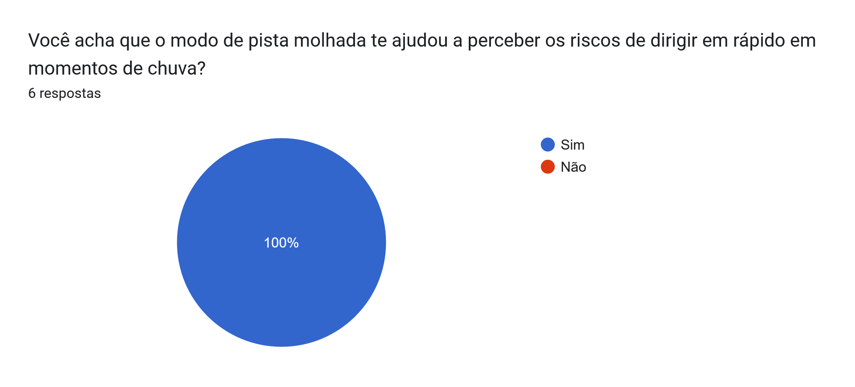
Análise dos Resultados

Slide 29
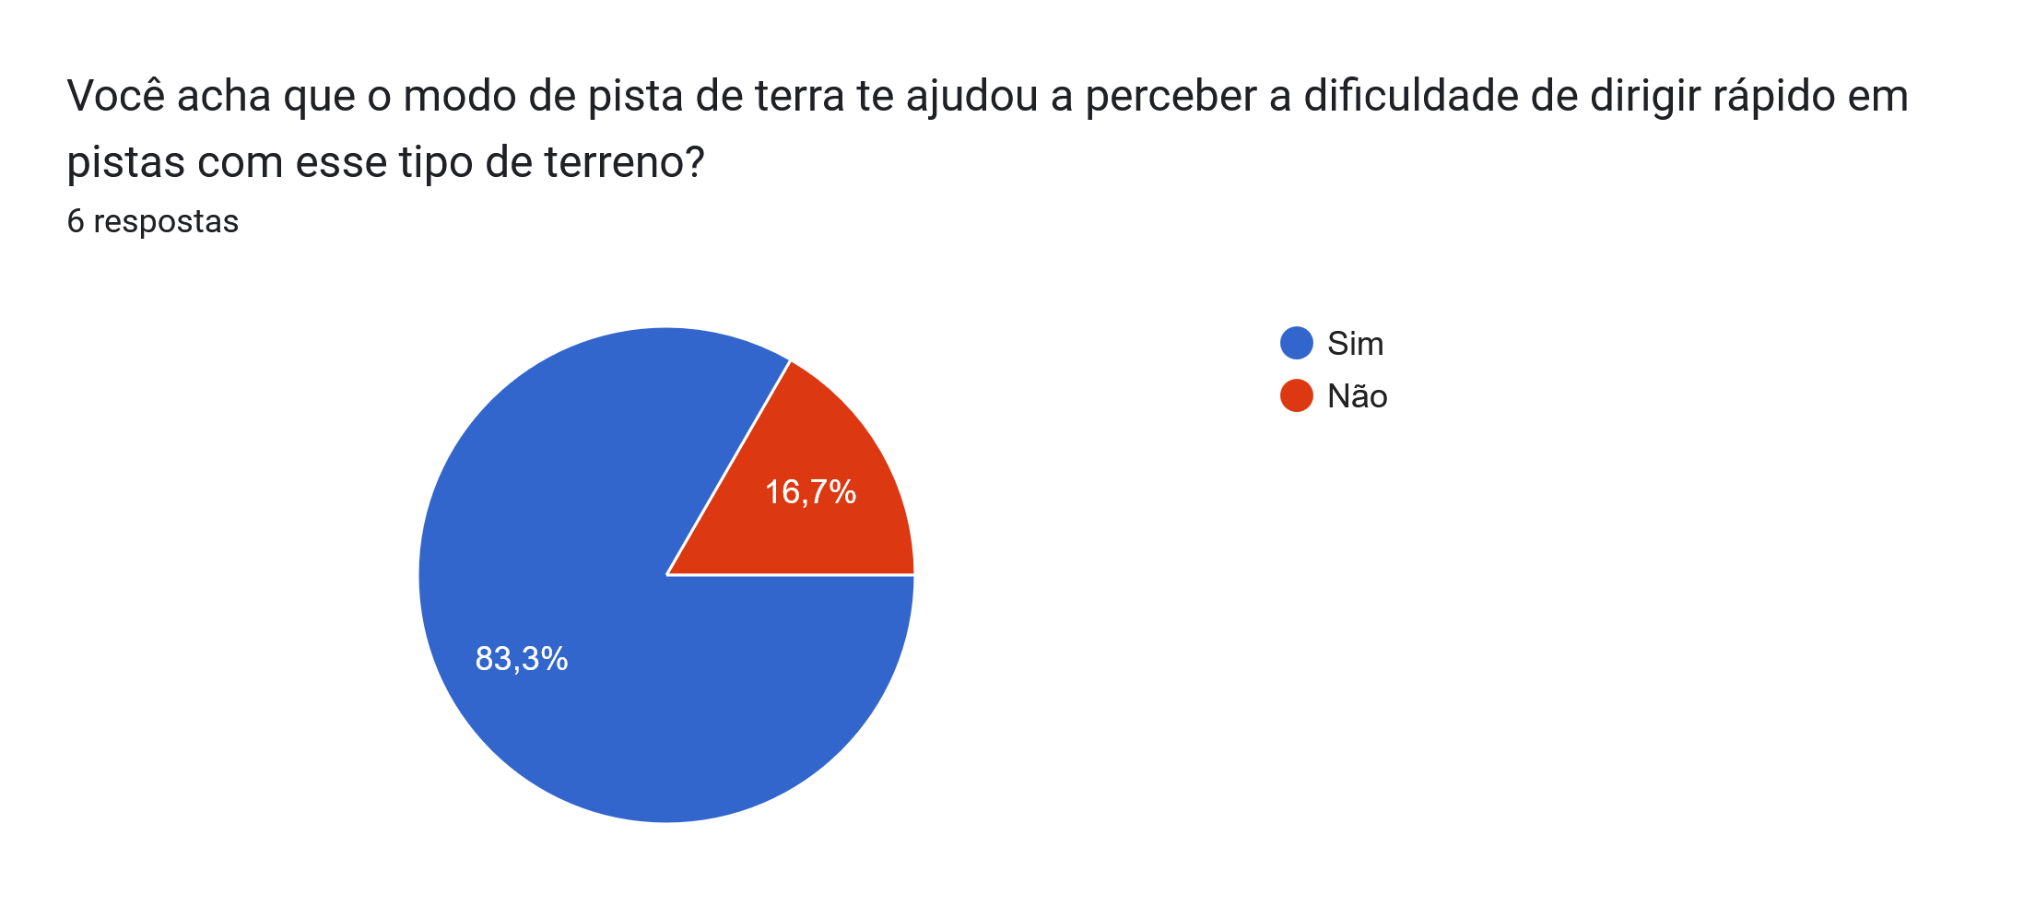
Análise dos Resultados

Slide 30
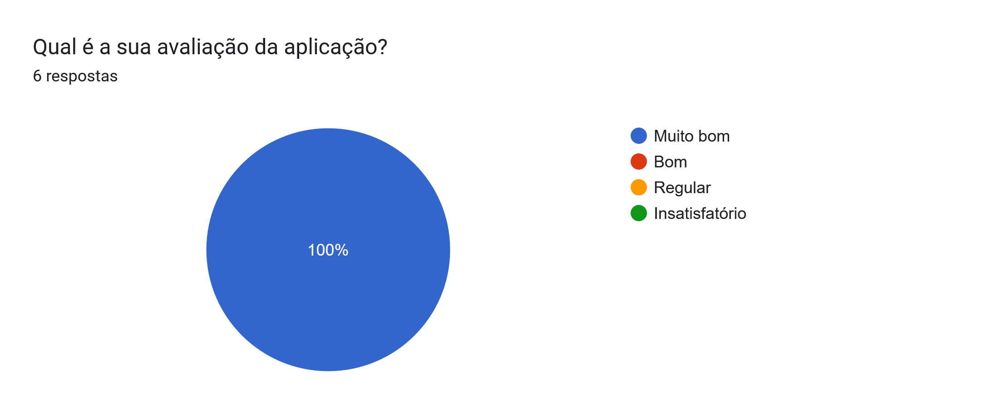
Análise dos Resultados

Slide 31
Conclusões
Simulação do cenário real
Alta imersão percebida
Diversão e aprendizado garantido

Slide 32
Sugestões
implementar um sistema de pontos para beneficiar boas práticas e negativar mais práticas na direção
implementar gasto de combustível associado a maneira como o usuário dirige, melhorando ou piorando a economia do veículo
implementar freio de mão para que o usuário possa perceber e sentir a diferença entre freio do motor, freio do pneu e freio de mão
adicionar cenários com possibilidade de estacionar o veículo para que o usuário possa treinar baliza
implementar a sinalização de setas para auxiliar no aprendizado da direção do veículo
adicionar cenários noturnos com a função de faróis para que o usuário percebe seus usos no dia a dia
Notes:
Testar na prévia se pode enxergar o texto projetado.

Slide 33
Demonstração

